Slide 1
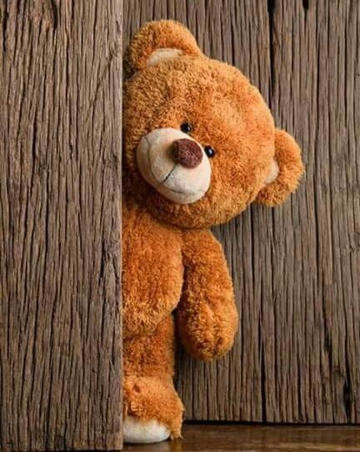
Kedves Gyerekek!
Szeretettel küldöm Nektek ezeket a kis feladatokat!
Dóri néni csikdorineni@gmail.com

Slide 2
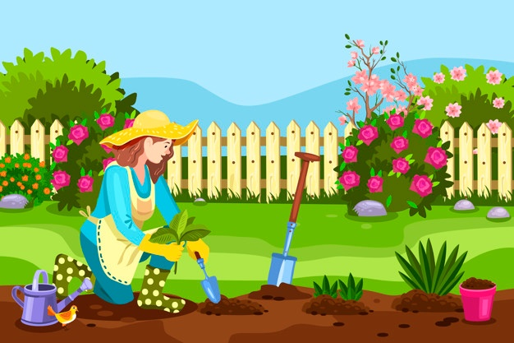
Nézd meg jól a képet!

Slide 3
Igaz-vagy hamis?
Írd le a mondatokat helyesen!
A kertész piros kötényt visel. __
Zöld alapon fehér pöttyös a csizmája.__
Kék gumikesztyűt visel munka közben.__
Most ülteti az első növényt a földbe.__
Az öntöző kanna mellett egy kismadár ácsorog.___
A kertben minden bokor virágzik.___
Szép tavaszi idő van a képen.__
Csak néhány felhő úszik az égen.__

Slide 4
Mennyi az idő?
Kattints a linkre és olvasd le az órát!
https://wordwall.net/hu/resource/2335655/matek/az-%c3%b3ra

Slide 5
Tedd időrendbe a tevékenységeket!
Este az apukája is megérkezett a munkahelyéről.
Andris felébredt.
Az utolsó óra után ebédelt.
Becsöngettek
Elindult az iskolába.
Együtt megvacsoráztak.
Délután jött érte az anyukája.
Az anyukája elkísérte az edzésre.
Andris letusolt.
Megreggelizett.

Slide 6
Melyik tevékenységhez melyik időpont illik?
Húzd a piros időpontokat a tevékenységekhez!
Andris felébredt:
Elindult az iskolába:
Becsöngettek:
Az utolsó óra után ebédelt:
Edzésre ment az anyukájával:
Az apukája is megérkezett a munkahelyéről:
Együtt megvacsoráztak:
Lefeküdt aludni:
- reggel 8 órakor
- reggel 6-kor
- este negyed 9-kor
- este 6-kor
- reggel fél 8-kor
- este fél 7-kor
- délután fél kettőkor
- délután 4 után

Slide 7
Végül egy kis játék!
Fülelj!
Találd ki, hol nyávog a macska!
https://www.hiddenobjectgames.com/game/Find+the+cat

Slide 8
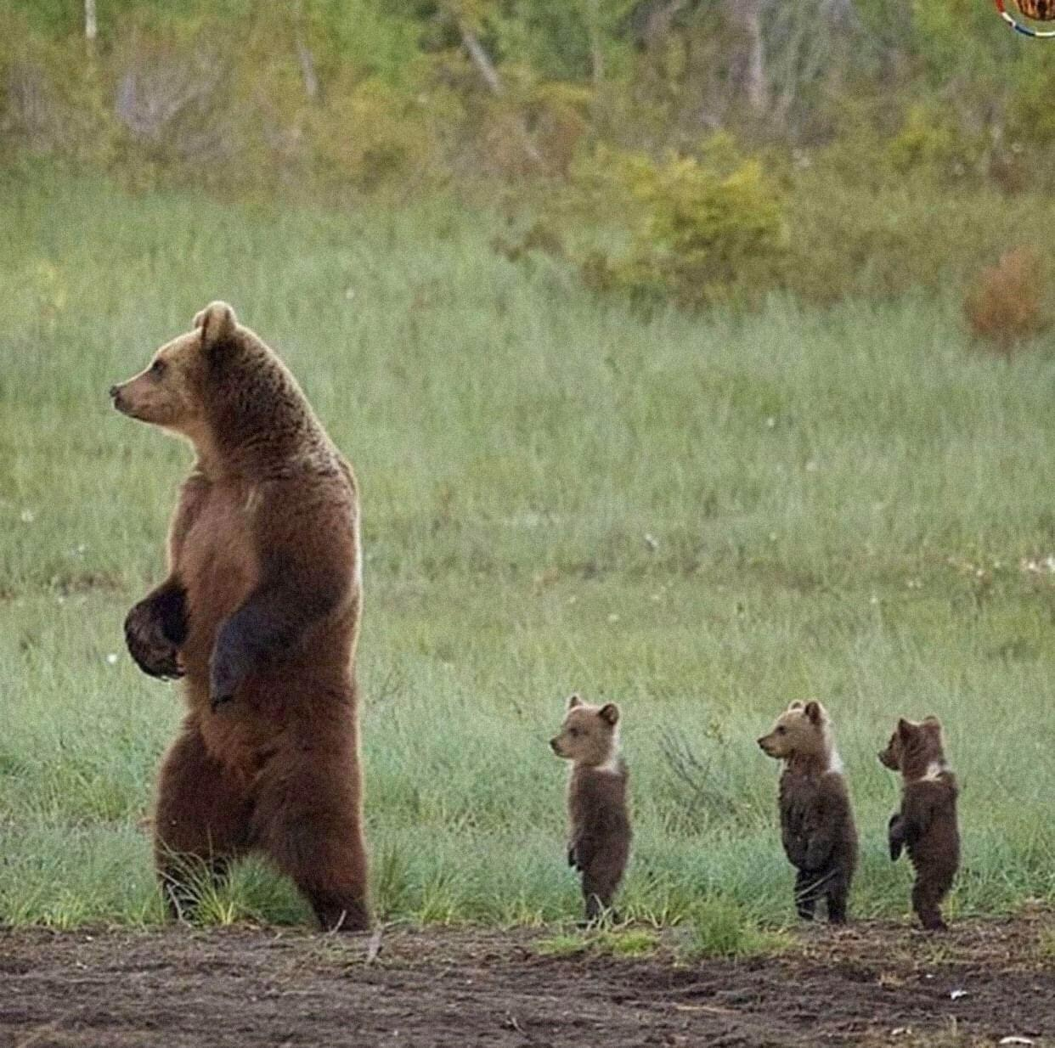
Remélem, hamarosan találkozunk! ☺
Szervusztok!
A képek forrása: www.freepik.com

